Slide 1


REPUBLIQUE DE GUINEE Travail-justice-solidarité
ministère de l’enseignement supérieur de la recherche scientifique et de l’innovation
INSTITUT SUPERIEUR DE TECHNOLOGIE DE MAMOU
DEPARTEMENT: GENIE INFORMATIQUE
Promotion 16
Groupe V

Slide 2

CHAPITRE X
EXPOSE EN UML
Métamodélisation

Slide 3
Métamodélisation
Introduction
Les stéréotypes
Tagged values (valeurs étiquetées)
Les autres éléments d’un profil
Les profils
Exemple de profil de plateforme
Le métamodèle d’UML
Exemples
Représentation des stéréotypes dans le metamodèle
Introduction au MOF
Conclusion

Slide 4
Introduction
Dans ce chapitre, nous étudions la Métamodélisation en UML. Dans un premier temps, nous étudions les profils, qui sont un support pour enrichir les capacités de modélisation d’UML, notamment au niveau de leur sémantique, afin d’adapter UML :
soit à une plateforme spécifique telle que Java, .NET ou EJB ;
soit à un domaine spécifique à l’utilisateur, comme le domaine des équidés.
Un profil est un support léger d’extension : il appose de nouvelles constructions au métamodèle d’UML, mais ne permet pas d’en modifier les constructions existantes. Ces nouvelles constructions sont principalement les stéréotypes, les tagged values (valeurs étiquetées) et les contraintes. Les contraintes sont décrites en langage naturel ou à l’aide du langage OCL qui a été abordé au chapitre La modélisation des objets.
Un profil est décrit par un diagramme de profil, qui fait partie des diagrammes de structure d’UML. Il introduit un type spécifique de paquetage. Les paquetages ont été introduits au chapitre La structuration des éléments de modélisation.
Dans un deuxième temps, nous présentons le métamodèle d’UML. Le métamodèle contient toutes les constructions décrivant les éléments UML et en particulier ceux que nous avons étudiés dans les chapitres précédents. Un exemple d’une telle construction est la classe Class qui décrit les classes ou encore la classe Interface qui décrit les interfaces. Les classes sont des instances de la classe Class, tandis que les interfaces sont des instances de la classe Interface. Les classes du métamodèle sont appelées des métaclasses.

Slide 5
Les stéréotypes
1. Les métaclasses
Un stéréotype est défini comme une extension d’une métaclasse. Il convient, par conséquent, d’étudier dans un premier temps la notion de métaclasse. Une métaclasse est une classe dont les instances sont des éléments d’UML détenant eux-mêmes des instances. Citons, à titre d’exemple, la métaclasse Class dont les instances sont des classes, la métaclasse Interface dont les instances sont des interfaces et la métaclasse Association dont les instances sont des associations entre deux classes.
Dans la documentation du métamodèle d’UML, les métaclasses sont présentées comme des classes sans indication explicite de leur nature de métaclasse. Nous faisons le choix de les munir du stéréotype «Metaclass» pour faciliter la lecture des diagrammes. La figure ci-dessous montre la représentation simplifiée de la métaclasse Class en UML, à savoir sans ses attributs, opérations et associations.
<<Metaclass>>
Class

Slide 6
Les stéréotypes
Les principales métaclasses du métamodèle d’UML sont les suivantes :
Métaclasse | Description
Association | Métaclasse concrète décrivant les associations, par exemple entre deux instances de la métaclasse Class.
Class | Métaclasse concrète décrivant les classes. Class est une sous-classe de la métaclasse Classifier. Elle introduit la description des opérations, attributs et rôles.
Classifier | Métaclasse abstraite décrivant des éléments pouvant être spécialisés (introduction de la relation de spécialisation/généralisation).

Slide 7
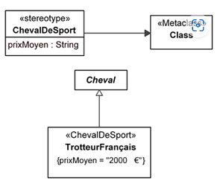
Tagged values (valeurs étiquetées)
1. Introduction
Un stéréotype peut introduire des attributs comme toute classe. Dans la terminologie UML, un tel attribut est appelé un tag (étiquette) et un couple (attribut, valeur) est appelé une tagged value (valeur étiquetée par le nom de l’attribut). Chaque tag d’un stéréotype donne lieu à une tagged value au sein de l’élément UML qui est muni de ce stéréotype.
Comme un attribut, un tag possède un type. Seuls les types introduits dans le métamodèle (et, comme nous le verrons plus loin, dans le profil) peuvent être utilisés pour typer un tag.
La figure ci-dessous montre un exemple d’introduction du tag prixMoyen dans le stéréotype «ChevalDeSport» et de la tagged value correspondant à ce tag dans la classe TrotteurFrançais qui est munie de ce stéréotype. Les tagged values d’un élément sont indiquées sous la forme d’une liste entre accolades.

Slide 8
Tagged values (valeurs étiquetées)
2. Les associations entre stéréotypes
Il est possible d’introduire des associations entre les stéréotypes d’un profil. Ces associations sont en tout point identiques à celles existant entre des classes. Une association binaire entre deux stéréotypes relie des éléments munis du stéréotype situé à une extrémité de l’association à des éléments munis du stéréotype situé à l’autre extrémité.

Slide 9
Les autres éléments d’un profil
En UML, un profil est une extension du méta-modèle qui permet d’ajouter des éléments spécifiques à un domaine ou à une plateforme particulière. Les principaux éléments d’un profil UML incluent :
Diagrammes de profils ;
Stéréotype ;
Types d’extension ;
Propriétés spécifiques au profil ;
Contraintes de profil ;
Définition de paquetage de profil ;

Slide 10
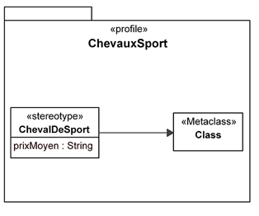
Les profils
1. La représentation d’un profil
Un profil est représenté par un paquetage de profil, à savoir un paquetage muni du stéréotype «profile» détaillant tous les éléments qu’il contient ainsi que les métaclasses qu’il étend. La figure ci-dessous illustre un exemple de profil appelé ChevauxSport.
2. La relation de référence
La relation de référence permet d’importer une ou plusieurs métaclasses depuis un métamodèle vers un profil où elles deviennent visibles par tout modèle appliquant ce profil. Il est possible d’importer implicitement toutes les métaclasses du métamodèle dans le profil. Une autre possibilité est de choisir explicitement les métaclasses à importer dans le profil. Enfin, il est possible d’étendre une métaclasse sans l’importer. Dans ce cas, seules ses instances étendues par le stéréotype sont visibles.
Le premier cas où toutes les métaclasses du métamodèle UML sont implicitement importées dans le profil Chevaux est illustré à la figure suivante.

Slide 11
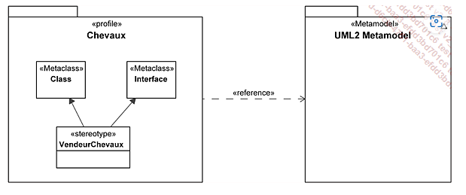
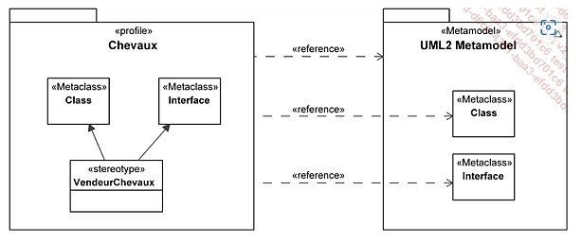
Les profils
Le deuxième cas où seules les deux métaclasses Class et Interface du métamodèle UML sont explicitement importées dans le profil Chevaux est illustré à la figure ci-dessous. Les autres métaclasses du métamodèle UML ne sont pas visibles. L’importation implicite est surchargée par les deux importations explicites.

Slide 12
Un exemple de profil de plateforme: un profil pour EJB
A savoir la plateforme EJB (Enterprise Java Beans). Cet exemple de profil extrait du document de l’OMG décrivant la superstructure d’UML introduit plusieurs stéréotypes :
Le stéréotype «Bean» qui étend la métaclasse Component. Il est abstrait et spécialisé par les deux sous-stéréotypes «Entity» et «Session». Comme «Bean» est un stéréotype requis, chaque instance de la métaclasse Component doit être munie de l’un de ces deux sous-stéréotypes. Ce stéréotype introduit une contrainte complémentaire qui interdit la généralisation et par conséquent la spécialisation des beans. Cette contrainte est comparable à celle présentée précédemment pour imposer, en Java, l’héritage simple des classes.
Le stéréotype «JAR» qui étend la métaclasse Artifact.
Les deux stéréotypes «Remote» et «Home» qui étendent la métaclasse Interface.
La métaclasse Component a pour instances les composants qui sont abordés au chapitre La modélisation de l’architecture du système, dans lequel sont également étudiés les artefacts dont la métaclasse est Artifact.

Slide 13
Le métamodèle d’UML
Un méta-modèle UML est une représentation abstraite des concepts fondamentaux utilisés pour construire des modèles UML. Il définit la structure et la sémantique des éléments constitutifs d’un modèle UML, tels que les classes, les objets, les relations, etc. En d’autres termes, c’est un modèle qui décrit comment créer d’autres modèles UML en définissant les règles et les relations entre les différents éléments.
Par exemple une relation simplifiée pourrait inclure des éléments tels que :
Une classe : Un objet :
-Attributs (Nom, type, visibilité) -Instance d’une classe spécifique
-Opérations (Nom, paramètres, visibilité) Des diagrammes :
Une relation : -Diagramme de classe, d’objet, de séquence, etc.
-Association entre les classes Une visibilité :
-Héritages entre les classes -Public, privé, protégé
Ces éléments forment la base du méta-modèle UML, permettant de créer des modèles UML cohérents en respectant les règles définies par le méta-modèle

Slide 14
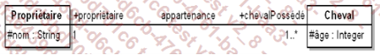
Exemples
La figure suivante illustre un diagramme de classes avec deux classes (Propriétaire et Cheval) ainsi que l’association appartenance.

Slide 15
Représentation des stéréotypes dans le métamodèle
Les stéréotypes dans le méta-modèle UML sont représentés sous forme de classes stéréotypées, qui sont des classes UML avec un nom qui commence par << suivi du nom du stéréotype, et se termine par >>.
Les stéréotypes peuvent être utilisés pour étendre les concepts de modélisation UML existants et ajouter des informations supplémentaires à un modèle.
Les stéréotypes permettent de personnaliser les éléments de modélisation de base en leur attribuant des propriétés spécifiques .
Voici comment cela pourrait être représenté dans le méta-modèle:
ELEMENT DE BASE:
-Représente une classe, un attribut , une opération, etc.
STEREOTYPE:
-Un élément qui détend ou spécialise un élément de base.
-Peut définir des propriétés supplémentaires spécifiques.
APPLICATION DE STEREOTYPE:
-Associe un stéréotype à un élément de base.
-Indique que l’élément de base est utilisé avec des caractéristiques spécifiques définies par le stéréotypes.
Par exemple, si vous avez une classe de base, un stéréotype pourrait être appliqué pour la marquer comme une classe persistante, introduisant ainsi des propriétés spécifiques à la persistance. Cela offre une flexibilité dans l’extension du modèles UML de manière à répondre aux besoins spécifiques d’une application ou d’un domaine particulier.

Slide 16
Introduction au MOF
Le MOF a pour objet d’apporter une architecture standardisée pour décrire les éléments d’un métamodèle comme celui que nous venons d’étudier. Cette architecture doit être indépendante de la plateforme logicielle. Une telle architecture donne lieu à un métamétamodèle, fruit de la modélisation d’un métamodèle.
Le premier métamétamodèle que nous avons étudié jusqu’à présent est le métamodèle d’UML. En effet, ce métamodèle a la propriété de se décrire lui-même . Il constitue donc une première possibilité de métamétamodèle du MOF. Dans la littérature du MOF, il est simplement appelé un métamodèle du MOF. Dans cette même littérature, la description du métamodèle UML par lui-même, s’applique dans le cadre de la perspective du MOF. En dehors de cette perspective, le métamodèle d’UML n’est employé que pour décrire des modèles UML qui n’introduisent aucune métadonnée.
L’utilisation du métamodèle UML au niveau du MOF n’est pas adéquate : ce modèle étant trop important pour décrire des modèles plus simples, y compris lui-même. Par conséquent, le MOF s’est vu doté de deux métamodèles plus simples, sous-ensembles du métamodèle d’UML :
Le premier s’appelle EMOF (Essential MOF). Il est obtenu par l’application d’un jeu de contraintes OCL au métamodèle UML....

Slide 17
Conclusion
Dans un premier temps, nous avons étudié les profils. Le but des profils est d’adapter le métamodèle à un langage de programmation comme Java, à une plateforme logicielle comme EJB ou à un domaine spécifique comme celui des équidés. Ces trois exemples que nous avons introduits dans ce chapitre démontrent qu’il est facile et rapide de mettre en œuvre les profils (tout autant que les classes et les paquetages template) même sans avoir une grande connaissance du métamodèle.
Puis, nous avons étudié de façon plus détaillée le métamodèle d’UML qui décrit UML dans toute son intégralité et notamment les profils. Il détient la capacité de se décrire lui-même. S’il peut constituer un métamétamodèle du MOF pour décrire d’autres architectures, l’OMG a préféré introduire des métamodèles plus simples : EMOF et CMOF qui sont des sous-ensembles du métamodèle d’UML.

Slide 18
MERCI POUR VOTRE ATTENTION
UML
FIN DE NOTRE EXPOSE

